Slide 1


BÀI 26: TRÊN CÁC MIỀN ĐẤT NƯỚC

Slide 2

Khởi động

Slide 3


Em hãy quan sát tranh và cho biết đây là địa danh nào của đất nước mình ?
Ruộng bậc thang
ở Sa Pa
Vịnh Hạ Long
ở Quảng Ninh
Cầu Thê Húc, đền Ngọc Sơn
ở Hà Nội
Em đã từng đến thăm ba nơi này chưa?
Em đã từng đến thăm những vùng miền nào của đất nước mình?

Slide 4


BÀI 26
BÀI 26
TRÊN CÁC MIỀN ĐẤT NƯỚC
TIẾT 1
ĐỌC

Slide 5

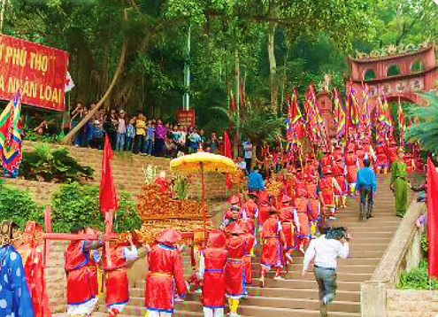
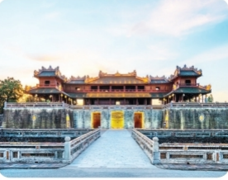
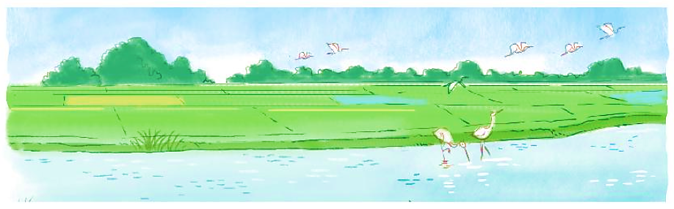
ĐỌC
TRÊN CÁC MIỀN ĐẤT NƯỚC
ĐỌC MẪU
Đất nước Việt Nam thật tươi đẹp. Hãy cùng nhau đi thăm các miền đất nước qua những câu ca dao.
Đầu tiên, chúng ta sẽ đến Phú Thọ, miền Bắc nước ta, nơi có đền thờ Vua Hùng, nơi được gọi là “quê cha đất tổ”:
Dù ai đi ngược về xuôi
Nhớ ngày Giỗ Tổ mùng Mười tháng Ba.
Tiếp đến, chúng ta cùng vào miền Trung:
Đường vô xứ Nghệ quanh quanh
Non xanh nước biếc như tranh họa đồ.
Và chúng ta cùng khám phá miền đất Nam Bộ:
Đồng Tháp Mười cò bay thẳng cánh
Nước Tháp Mười lóng lánh cá tôm.
Vậy là chúng ta đã đi qua ba miền Bắc, Trung, Nam của đất nước. Nơi nào cũng để lại biết bao tình cảm mến thương.
(Thùy Dương tổng hợp)

Slide 6

Luyện đọc từ khó
Đi ngược về xuôi
Quanh quanh
Non xanh nước biếc
Lễ hội
Lóng lánh

Slide 7



ĐỌC
TRÊN CÁC MIỀN ĐẤT NƯỚC
Đất nước Việt Nam thật tươi đẹp. Hãy cùng nhau đi thăm các miền đất nước qua những câu ca dao.
Đầu tiên, chúng ta sẽ đến Phú Thọ, miền Bắc nước ta, nơi có đền thờ Vua Hùng, nơi được gọi là “quê cha đất tổ”:
Dù ai đi ngược về xuôi
Nhớ ngày Giỗ Tổ mùng Mười tháng Ba.
Tiếp đến, chúng ta cùng vào miền Trung:
Đường vô xứ Nghệ quanh quanh
Non xanh nước biếc như tranh họa đồ.
Và chúng ta cùng khám phá miền đất Nam Bộ:
Đồng Tháp Mười cò bay thẳng cánh
Nước Tháp Mười lóng lánh cá tôm.
Vậy là chúng ta đã đi qua ba miền Bắc, Trung, Nam của đất nước. Nơi nào cũng để lại biết bao tình cảm mến thương.
(Thùy Dương tổng hợp)

Slide 8
ĐỌC
TRÊN CÁC MIỀN ĐẤT NƯỚC
Đất nước Việt Nam thật tươi đẹp. Hãy cùng nhau đi thăm các miền đất nước qua những câu ca dao.
Đầu tiên, chúng ta sẽ đến Phú Thọ, miền Bắc nước ta, nơi có đền thờ Vua Hùng, nơi được gọi là “quê cha đất tổ”:
Dù ai đi ngược về xuôi
Nhớ ngày Giỗ Tổ mùng Mười tháng Ba.
Tiếp đến, chúng ta cùng vào miền Trung:
Đường vô xứ Nghệ quanh quanh
Non xanh nước biếc như tranh họa đồ.
Và chúng ta cùng khám phá miền đất Nam Bộ:
Đồng Tháp Mười cò bay thẳng cánh
Nước Tháp Mười lóng lánh cá tôm.
Vậy là chúng ta đã đi qua ba miền Bắc, Trung, Nam của đất nước. Nơi nào cũng để lại biết bao tình cảm mến thương.
(Thùy Dương tổng hợp)

Slide 9


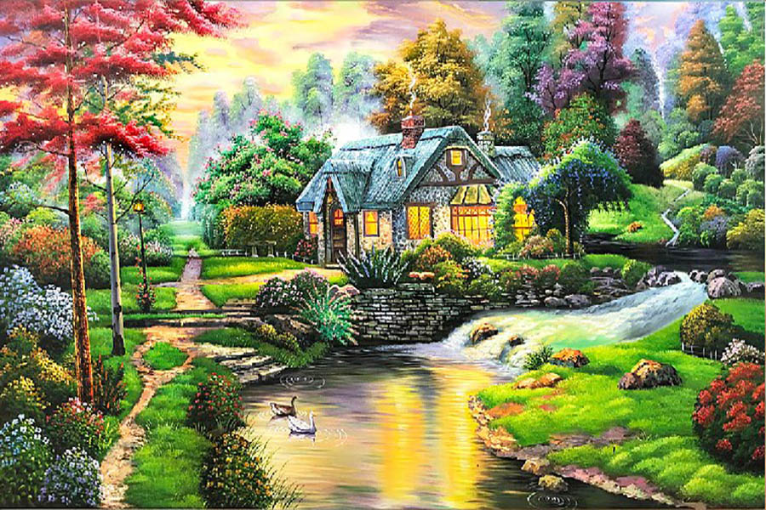
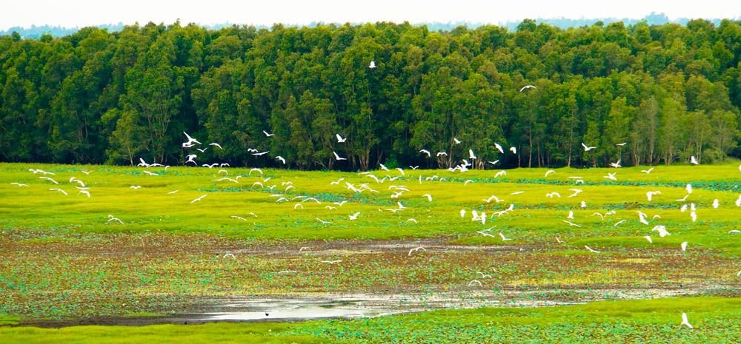
ĐỌC
GIẢI NGHĨA TỪ
Ca dao
: thơ do nhân dân sáng tác, được truyền miệng.
Tranh họa đồ
: tranh vẽ cảnh vật, sông núi.
Đồng Tháp Mười
: tên vùng đất trũng rộng lớn ở miền Nam.

Slide 10
TRÊN CÁC MIỀN ĐẤT NƯỚC
LUYỆN ĐỌC THEO CẶP
Đất nước Việt Nam thật tươi đẹp. Hãy cùng nhau đi thăm các miền đất nước qua những câu ca dao.
Đầu tiên, chúng ta sẽ đến Phú Thọ, miền Bắc nước ta, nơi có đền thờ Vua Hùng, nơi được gọi là “quê cha đất tổ”:
Dù ai đi ngược về xuôi
Nhớ ngày Giỗ Tổ mùng Mười tháng Ba.
Tiếp đến, chúng ta cùng vào miền Trung:
Đường vô xứ Nghệ quanh quanh
Non xanh nước biếc như tranh họa đồ.
Và chúng ta cùng khám phá miền đất Nam Bộ:
Đồng Tháp Mười cò bay thẳng cánh
Nước Tháp Mười lóng lánh cá tôm.
Vậy là chúng ta đã đi qua ba miền Bắc, Trung, Nam của đất nước. Nơi nào cũng để lại biết bao tình cảm mến thương.
(Thùy Dương tổng hợp)

Slide 11


